Slide 1

56-4
These materials are by the Kongki Ka Project and are made available to you under the terms of the Creative Commons Attribution ShareAlike license 4.0.
You have permission to share and redistribute these materials in any format and to make reasonable revisions and adaptations of this translation, provided that:
• You include the above licence and source information.
• If you redistribute these materials or create derivatives, you must distribute your contributions under the same license as the original.
The Holy Bible, Berean Standard Bible, BSB is produced in cooperation with Bible Hub, Discovery Bible, OpenBible.com, and the Berean Bible Translation Committee. This text of God's Word has been dedicated to the public domain.
Tibetan text is from the Central Tibetan Bible translation by Central Asia Publishing. Used by permission.
Notes:
Ch Kham
56 Paul goes to Rome
1. Paul on the ship – Acts 27:1-32 (Top)
2. The Shipwreck – Acts 27:33-44 (Center)
3. Snakebite – Acts 28:1-10 (Right Bottom)
4. Paul arrives in Rome – Acts 28:11-31 (Left Bottom)

Slide 2
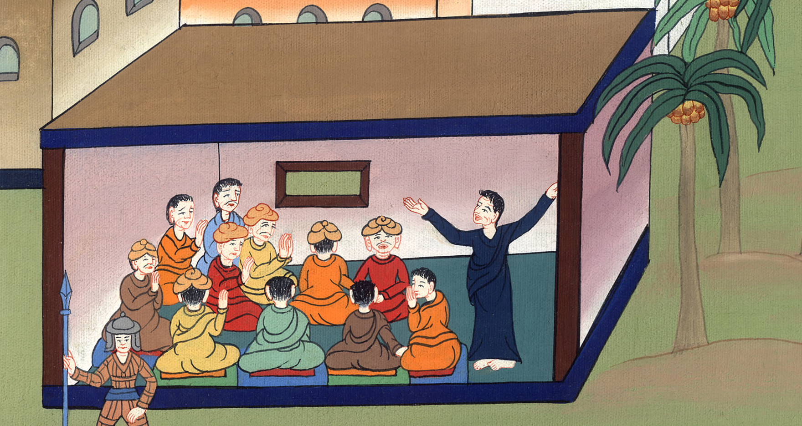
མཛད་པ། 28
རོ་མཱ་གྲོང་ཁྱེར་དུ་སླེབས་པ།

Slide 3
Paul arrives in Rome – Acts 28:15-31
མཛད་པ། 28
རོ་མཱ་གྲོང་ཁྱེར་དུ་སླེབས་པ།

Slide 4
མཛད་པ། 28
རོ་མཱ་གྲོང་ཁྱེར་དུ་སླེབས་པ།
This work is licensed under a Creative Commons Attribution-ShareAlike 4.0 International License

Slide 5
After three months of winter were finished we sailed from island to Island. Finally we reached Rome

Slide 6
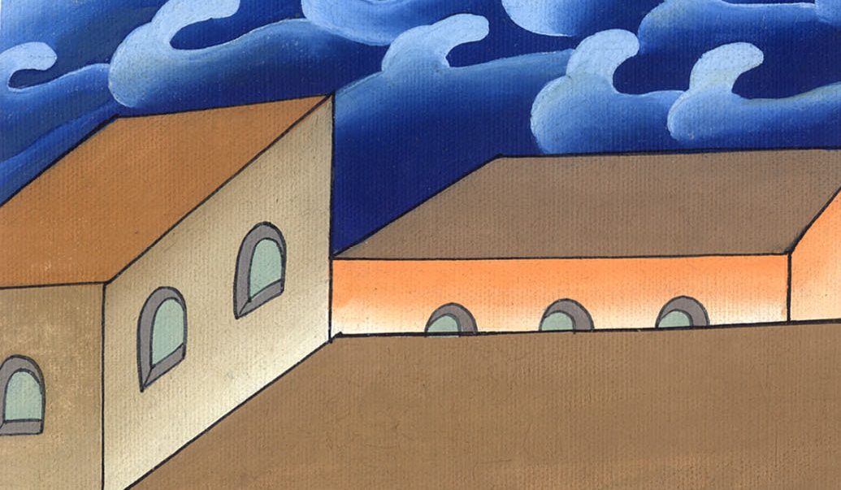

Slide 7
15The brothers there had heard about us and traveled as far as the Forum of Appius and the Three Taverns to meet us. When Paul saw them, he was encouraged and gave thanks to God.
15དེར་ཡོད་པའི་སྤུན་ཟླ་རྣམས་ཀྱིས་ངེད་རྣམས་ཀྱི་སྐོར་ཐོས་པས་ཨ་པི་ཡུ་ཞེས་པའི་ཚོང་ར་དང༌། མགྲོན་ཁང་གསུམ་ཞེས་པའི་གནས་ཀྱི་བར་དུ་ང་ཚོ་བསུ་བར་ཡོང༌། པའུ་ལུས་ཁོ་རྣམས་གཟིགས་པས་དཀོན་མཆོག་ལ་བཀའ་དྲིན་ཆེ་ཞུས་པ་དང༌། སྙིང་སྟོབས་དང་ལྡན་པར་གྱུར།

Slide 8
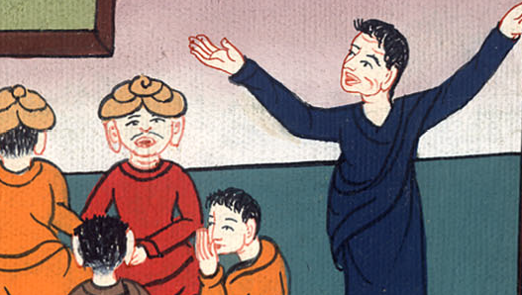
མཛད་པ། 28:15

Slide 9
16When we arrived in Rome, Paul was permitted to stay by himself, with a soldier to guard him.
16རྒྱལ་ས་རོ་མཱ་ལ་སླེབས་ནས་པའུ་ལུ་དང་དམག་མི་སྲུང་མཁན་གཅིག་མཉམ་དུ་སྒེར་གྱི་ཁང་པ་ཞིག་ལ་བཞུགས་པར་བཅུག

Slide 10
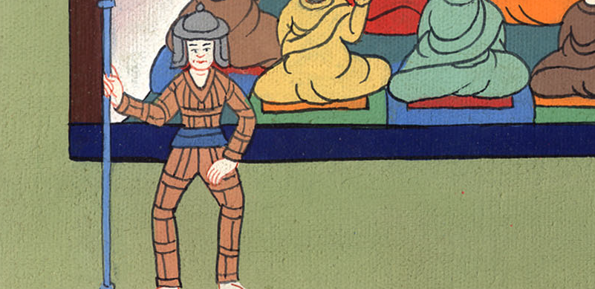
མཛད་པ། 28:16

Slide 11
17After three days, he called together the leaders of the Jews. When they had gathered, he said to them,
17ཉི་མ་གསུམ་གྱི་རྗེས་སུ་པའུ་ལུས་ཡ་ཧུ་དཱ་པའི་འགོ་ཁྲིད་པ་རྣམས་བོས་པ་དང༌། འཛོམས་ནས་ཁོང་གིས་ཁོ་ཚོར་“སྤུན་ཟླ་རྣམས། ངས་ངེད་རྣམས་ཀྱི་མི་རིགས་སམ། མེས་པོའི་ལུགས་སྲོལ་དང་འགལ་བའི་ལས་ཅིའང་མ་བྱས་ཀྱང༌། ང་ཡེ་རུ་ཤ་ལེམ་ལ་འཛིན་བཟུང་བྱས་ཏེ་རོ་མཱ་པའི་ལག་ཏུ་གཏད།

Slide 12
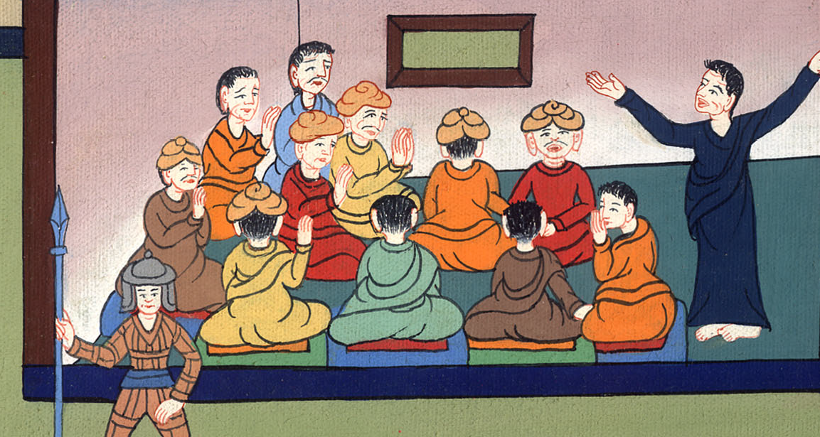
མཛད་པ། 28:17

Slide 13
18They examined me and wanted to release me, because there was no basis for a death sentence against me.
18ཁོ་ཚོས་འདྲི་གཅོད་བྱས་པའི་རྗེས་སུ་ང་གློད་གྲོལ་གཏོང་བར་འདོད། གང་ཡིན་ཞེ་ན། སྲོག་ཁྲིམས་གཏོང་དགོས་པའི་རྒྱུ་རྐྱེན་ཅིའང་མ་རྙེད།

Slide 14
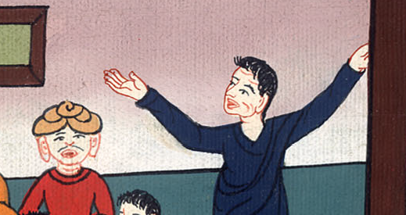
མཛད་པ། 28:18

Slide 15
19But when the Jews objected, I was compelled to appeal to Caesar, even though I have no charge to bring against my nation.
19འོན་ཀྱང་ཡ་ཧུ་དཱ་པ་རྣམས་ཀྱིས་ང་གློད་གྲོལ་གཏོང་བར་ངོ་རྒོལ་བྱས་པས། གོང་མའི་རྒྱལ་པོ་སེ་སར་ལ་སྙན་སེང་མི་ཞུ་ཐབས་མེད་བྱུང༌། འོན་ཏེ་ངའི་མི་རིགས་ལ་ཉེས་འཛུགས་བྱེད་རྒྱུ་ཅིའང་མེད།

Slide 16
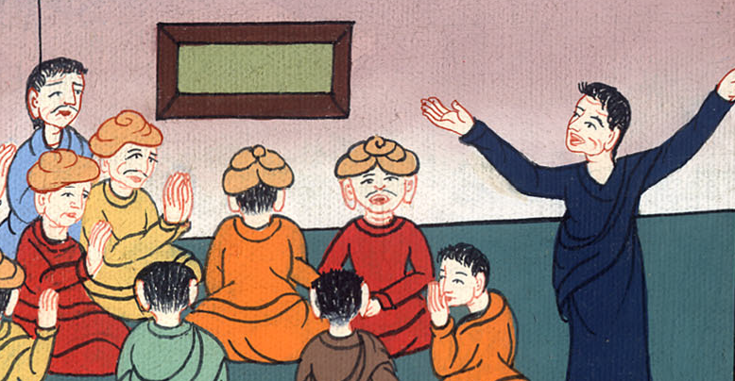
མཛད་པ། 28:19

Slide 17
20So for this reason I have called to see you and speak with you. It is because of the hope of Israel that I am bound with this chain.”
20དེའི་ཕྱིར་ངས་ཁྱེད་རྣམས་དང་གཏམ་གླེང་བྱེད་པར་བོས། ཡི་སི་ར་ཨེལ་གྱི་མིའི་རེ་བའི་ཆེད་ང་ལྕགས་ཐག་འདི་ཡིས་བཅིངས་”ཞེས་གསུངས།

Slide 18
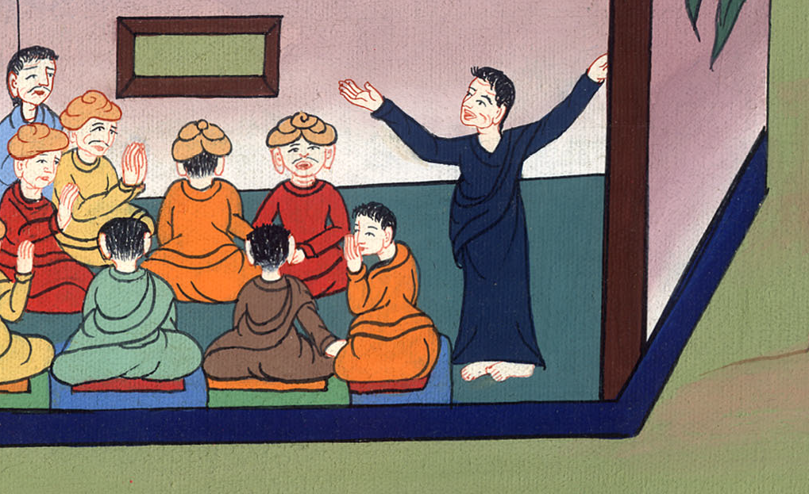
མཛད་པ། 28:20

Slide 19
21The leaders replied, “We have not received any letters about you from Judea, nor have any of the brothers from there reported or even mentioned anything bad about you.
21ལན་དུ་ཁོ་ཚོས་“ཡ་ཧུ་དཱ་ཡུལ་ནས་ཁྱེད་ཀྱི་སྐོར་ལ་ཡི་གེ་ཡང་མ་འབྱོར། ཡ་ཧུ་དཱ་པའི་སྤུན་ཟླ་སུ་ཞིག་གིས་འདིར་ཡོང་ནས་ཁྱེད་ཀྱི་ངན་གཏམ་ཡང་མ་བཤད།

Slide 20
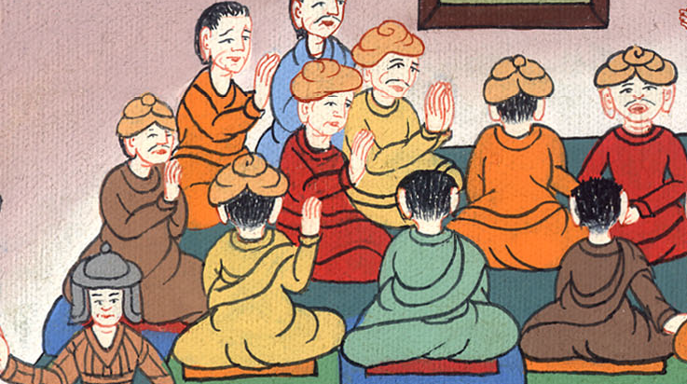
མཛད་པ། 28:21

Slide 21
22But we consider your views worth hearing, because we know that people everywhere are speaking against this sect.”
22འོན་ཀྱང་ང་ཚོས་ཁྱེད་ཀྱི་བསམ་འཆར་གང་ཡིན་པ་ཉན་པར་འདོད། གང་ཡིན་ཟེར་ན། ཡུལ་ཀུན་ཏུ་མི་རྣམས་ཀྱིས་ཆོས་ལུགས་འདིའི་སྐོར་ལ་ངན་གཏམ་བཤད་པ་ངེད་རྣམས་ཀྱིས་ཤེས་”ཞེས་སྨྲས།

Slide 22
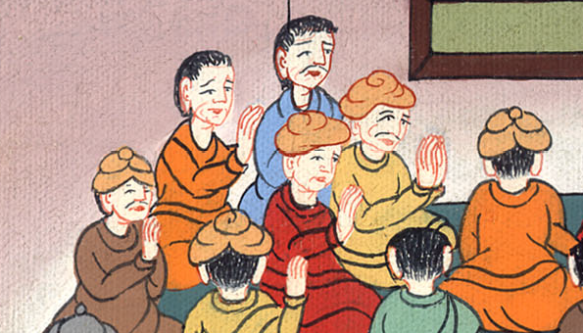
མཛད་པ། 28:22

Slide 23
23So they set a day to meet with Paul, and many people came to the place he was staying. He expounded to them from morning to evening, testifying about the kingdom of God and persuading them about Jesus from the Law of Moses and the Prophets.
23ཁོ་ཚོས་པའུ་ལུ་དང་མཇལ་བའི་ཉིན་ཞིག་གཏན་འཁེལ་བཟོས་ནས་མི་མང་པོ་ཞིག་ཁོང་གི་བཞུགས་སར་ཡོང༌། ཞོགས་པ་ནས་མཚན་མོའི་བར་དུ་ཁོང་གིས་ཁོ་ཚོར་དཀོན་མཆོག་གི་རྒྱལ་སྲིད་ལ་བདེན་དཔང་མཛད་ཅིང༌། མོ་ཤེའི་བཀའ་ཁྲིམས་དང་ལུང་སྟོན་པའི་མདོ་གཉིས་ལ་བརྟེན་ནས་ཡེ་ཤུའི་སྐོར་སྐུལ་བར་མཛད།

Slide 24
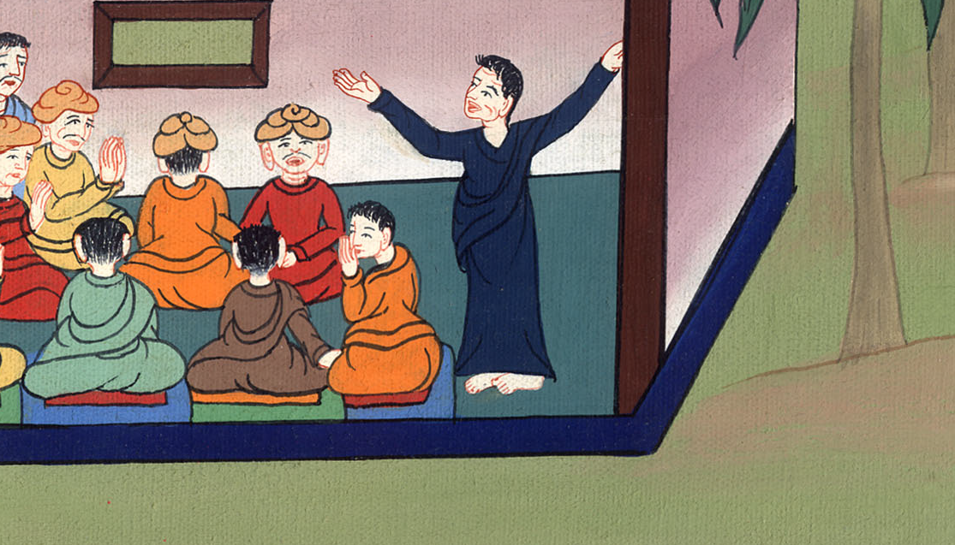
མཛད་པ། 28:23

Slide 25
24Some of them were convinced by what he said, but others refused to believe. 25They disagreed among themselves…
24ཁོང་གིས་གསུངས་པའི་བཀའ་ལ་ཁ་ཅིག་གིས་དད་པ་བྱས་ཀྱང༌། ཁ་ཅིག་གིས་དད་པ་མ་བྱས་པས། 25མི་མཐུན་པ་བྱུང་ཞིང༌། ཁོ་རྣམས་ཕྱིར་ཐོན་པའི་ཚེ་པའུ་ལུས་“དམ་པའི་ཐུགས་ཉིད་ཀྱིས་ལུང་སྟོན་པ་ཡེ་ཤ་ཡཱ་བརྒྱུད་ནས་ཁྱེད་ཀྱི་མེས་པོ་རྣམས་ལ་ལེགས་པར་གསུངས་ཏེ།

Slide 26
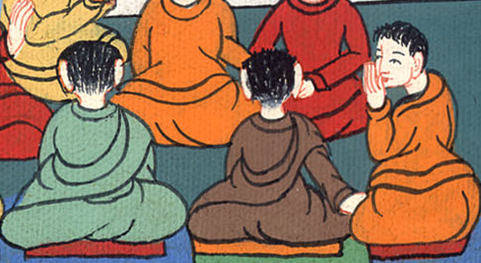
མཛད་པ། 28:25

Slide 27
26‘Go to this people and say,
“You will be ever hearing but never understanding;
you will be ever seeing but never perceiving.”
26ཁྱེད་ཀྱིས་མི་རྣམས་ཕྱོགས་ལ་འདི་ལྟར་ཤོད། །
གང་ཞིག་རྣ་བས་ཐོས་པར་འགྱུར་ན་ཡང༌། །
དེ་དོན་གང་ཡིན་གསལ་བར་ཤེས་མི་འགྱུར། །
མཐོང་ཡང་གང་ཡིན་རྟོགས་པར་མི་འགྱུར་བ། །

Slide 28
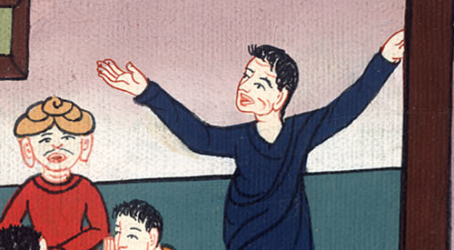
མཛད་པ། 28:26

Slide 29
27For this people’s heart has grown callous;
they hardly hear with their ears,
and they have closed their eyes.
Otherwise they might see with their eyes,
hear with their ears,
understand with their hearts,
and turn, and I would heal them.’
27མི་རྣམས་སེམས་ནི་གྱོང་པོར་གྱུར་བ་དང༌། །
རྣ་བ་ལྗིད་ཅིང་མིག་ཡང་བཙུམ་པས་ན། །
མིག་གིས་མ་མཐོང་རྣ་བས་མི་ཐོས་ཤིང༌། །
བློ་ཡིས་མི་རྟོགས་དེ་ཕྱིར་སེམས་བསྒྱུར་ན། །
ང་ཡིས་དེ་དག་གསོ་ཞིང་སྐྱོབ་པར་བྱེད། །

Slide 30
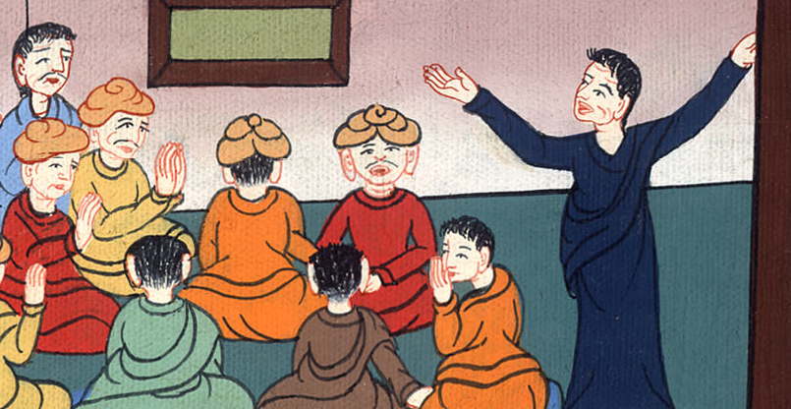
མཛད་པ། 28:27

Slide 31
28Be advised, therefore, that God’s salvation has been sent to the Gentiles, and they will listen!”
28ཞེས་འཁོད་པས་དཀོན་མཆོག་གི་ཐར་ལམ་འདི་ཡ་ཧུ་དཱ་པ་མིན་པ་རྣམས་ལ་གནང་བ་ཡིན་དེ་ཤེས་པར་གྱིས་ཤིག ཁོ་ཚོས་ཉན་པར་འགྱུར་ངེས་ཡིན་”ཞེས་གསུངས།

Slide 32
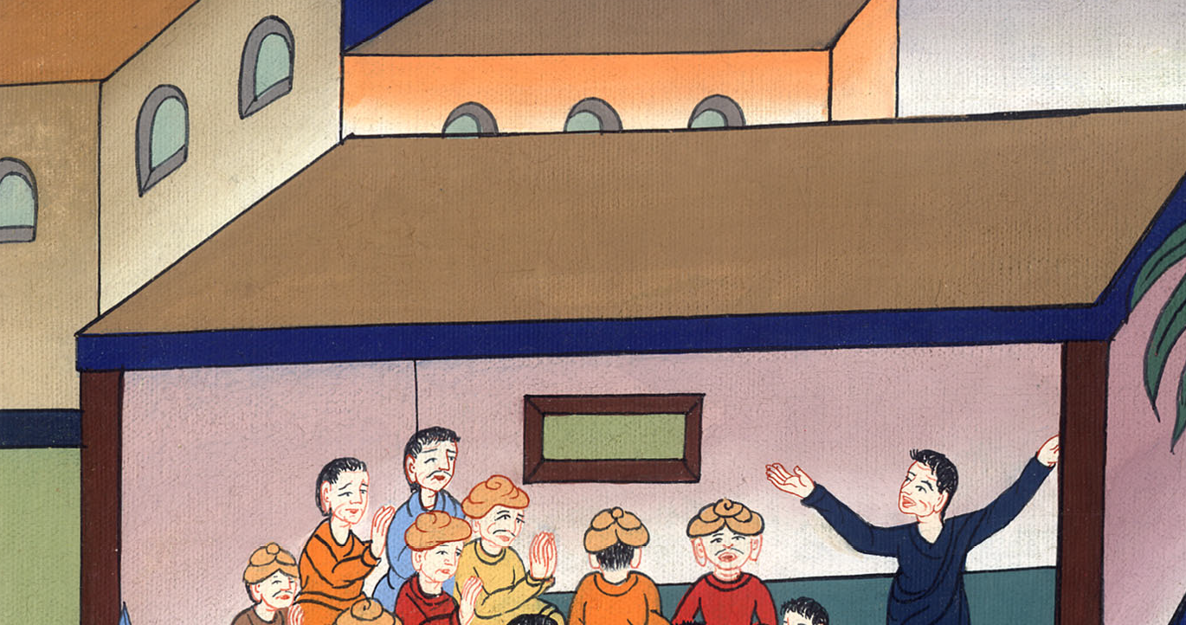
མཛད་པ། 28:28

Slide 33
30Paul stayed there two full years in his own rented house, welcoming all who came to visit him.
30པའུ་ལུས་ཁང་པ་ཞིག་ནང་ཁང་གླ་སྤྲད་དེ་ལོ་གཉིས་རིང་བཞུགས་ནས་ཁོང་དང་མཇལ་བར་ཡོང་བའི་མི་ཐམས་ཅད་ལ་བསུ་བར་མཛད།

Slide 34
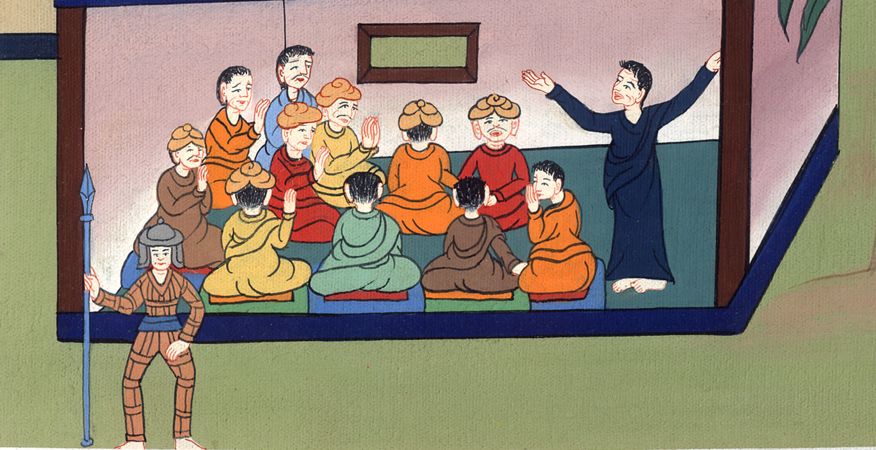
མཛད་པ། 28:30

Slide 35
31Boldly and freely he proclaimed the kingdom of God and taught about the Lord Jesus Christ.
31པའུ་ལུས་འཇིགས་པ་མེད་པར་དཀོན་མཆོག་གི་རྒྱལ་སྲིད་ཀྱི་གསུང་བསྒྲགས་ཤིང༌། སུས་ཀྱང་མ་བཀག་པར་གཙོ་བོ་ཡེ་ཤུ་མཱ་ཤི་ཀའི་སྐོར་ཆོས་བསྟན་པར་མཛད་དོ། །

Slide 36
མཛད་པ། 28:31

